Slide 1
3차시. 오브젝트 모델
객체화, Core, BOM, DOM 제어하기
아주대학교
2016-06-22
한승현
Notes:
이번 시간에는 오브젝트 모델이라는 것은 쉽게 생각하면 됩니다. 여러분들이 자바스크립트를 통해서 제어하기 위해서는 자바스크립트로 제어할 무언가가 있어야 합니다. 그것이 오브젝트, 우리말로 객체라고 합니다.

Slide 2
목차
오브젝트 모델(객체화)란 무엇인가
JavaScript Core, BOM, DOM
BOM
전역객체 Window
사용자와 커뮤니케이션하기
Location 객체
Navigator 객체
창 제어

Slide 3
목차
오브젝트 모델(객체화)란 무엇인가
JavaScript Core, BOM, DOM
DOM
제어 대상 찾기
jQuery

Slide 4
오브젝트 모델
웹브라우저의 구성요소들은 하나하나가 객체화되어 있음
자바스크립트로 이 객체를 제어해 브라우저 제어 가능
BOM과 DOM은 이 구조를 구성하는 가장 큰 분류
Notes:
테두리와 같은 역할을 한다. 우리가 자바스크립틀르 통해서 브라우저를 제어한다라는 것이 전체라고 한다면, 오브젝트 모델(자바스크립트 코어, 브라우저 오브젝트 모델, DOM이라는 것은 가장 큰 테두리로 할 수 있음)

Slide 5
오브젝트 모델
웹브라우저의 구성요소들은 하나하나가 객체화되어 있음
자바스크립트로 이 객체를 제어해 브라우저 제어 가능
BOM과 DOM은 이 구조를 구성하는 가장 큰 분류
객체화
이미지를 불러오는 것 자체는 html 태그를 이용한다.
이를 제어하려면?
javascript
Notes:
Html문서를 만들고 그림
구글크롬-개발자 모드
이는 html태그를 통해서 불러오는 것
자바스크립트를 통해 이를 제어하려면?
-태그가 아니라 오브젝트여야한다.
우리가 만드는 것이 아니라 웹페이지가 만든다. 각각의 태그들마다 미리 객체를 만들어두고 준비하고 있다. 태그에 해당하는 객체를 찾아 메소드를 호출/property호출 등등.. 객체를 제어한다는것은 그 태그를 제어하는것과 같은 의미이다.
객체를 제어하는 방법

Slide 6
Lab01- 자바스크립트로 제어하기
이미지 불러오기
document.getElementByTagName(‘img’); 이해하기
객체를 다루기 위한 방법 생각해보기
배열
객체를 제어하기 imgs[0].style.width = ‘300px’
(번외) window 객체 다루기

Slide 7
Lab01- 자바스크립트로 제어하기
이미지 불러오기
document.getElementByTagName(‘img’); 이해하기
객체를 다루기 위한 방법 생각해보기
배열
객체를 제어하기 imgs[0].style.width = ‘300px’
(번외) window 객체 다루기

Slide 8
목차
오브젝트 모델(객체화)란 무엇인가
JavaScript Core, BOM, DOM
BOM
전역객체 Window
사용자와 커뮤니케이션하기
Location 객체
Navigator 객체
창 제어

Slide 9
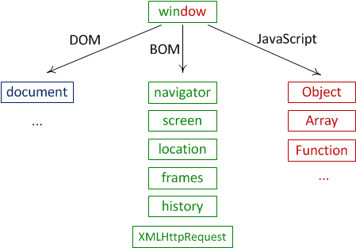
JavaScript Core/BOM/DOM

Slide 10
JS Core/BOM/DOM
전역객체, window, frame
Browser 제어
GAS 제어
NodeJS 제어
웹페이지에 있는 문서
<body>, <img> 제어
url 탐색, 페이지 리로딩, 경고창 등 제어
Notes:
전역객체는 따로 명시를 해주지 않아도 호출이 가능하다. 객체의 이름을 따로 명시하지 않으면 자동적으로 window를 상속한다.
DOM은 매우 중요
BOM 현재 이 웹브라우저가 가리키고 있는 url을 알아낸다거나, 이 페이지를 리로드한다거나, 경고창을 띄운다거나 등을 담당

Slide 11
Lab02 객체화 맛보기
01.bom.html 확인하기
01.dom.html 확인하기

Slide 12
목차
오브젝트 모델(객체화)란 무엇인가
JavaScript Core, BOM, DOM
BOM
전역객체 Window
사용자와 커뮤니케이션하기
Location 객체
Navigator 객체
창 제어

Slide 13
BOM
Browser Object Model
웹브라우저의 창, 프레임을 프로그래밍으로 제어하는 수단
BOM은 전역객체인 Window의 property와 method들을 통해서 제어
BOM에 대한 수업은 Window 객체의 property와 method의 제어임
Window
모든 객체가 속한 객체(global)
식별자 = window(생략 가능)

Slide 14
Lab03-1 BOM
Html로 alert를 제어하는 두가지 방법 확인하기
전역변수를 생성하고 접근하기

Slide 15
목차
오브젝트 모델(객체화)란 무엇인가
JavaScript Core, BOM, DOM
BOM
전역객체 Window
사용자와 커뮤니케이션하기
Location 객체
Navigator 객체
창 제어

Slide 16
BOM – user communication
사용자와 커뮤니케이션
HTML은 form을 통해서 사용자와 커뮤니케이션할 수 있는 기능을 제공 (Ex)
Alert : 경고창, 사용자에게 정보를 제공하거나 디버깅등의 용도로 많이 사용한다.
Confirm: 확인을 누르면 true, 취소를 누르면 false를 return한다. 03.confirm.html 참고
Prompt: 사용자로부터 값을 받고 값이 맞거나 틀리면 특정 행동을 취한다. 04.prompt.html 참고

Slide 17
목차
오브젝트 모델(객체화)란 무엇인가
JavaScript Core, BOM, DOM
BOM
전역객체 Window
사용자와 커뮤니케이션하기
Location 객체
Navigator 객체
창 제어

Slide 18
BOM – Location
Location
Location 객체는 문서의 주소와 관련된 객체 이 객체를 이용해서 윈도우의 문서 URL을 변경할 수 있고 문서의 위치와 관련해서 다양한 정보를 얻을 수 있다. (Lab 04 이하의 코드를 콘솔에서 확인)
현재 윈도우 URL알아내기 console.log(location.toString(), location.href);
URL parsing console.log(location.protocol, location.host, location.port, location.pathname, location.search, location.hash);

Slide 19
BOM – Location
Location
https://www.facebook.com:80/bernardusclair?id=bookmarks#hash
protocol host port pathname search hash

Slide 20
BOM – Location
Location
Location 객체는 문서의 주소와 관련된 객체 이 객체를 이용해서 윈도우의 문서 URL을 변경할 수 있고 문서의 위치와 관련해서 다양한 정보를 얻을 수 있다. (Lab 04 이하의 코드를 콘솔에서 확인)
현재 문서를 네이버로 이동한다.
location.href=‘www.naver.com’
location = ‘www.naver.com’
현재 페이지를 재로드한다.
location.reload();

Slide 21
목차
오브젝트 모델(객체화)란 무엇인가
JavaScript Core, BOM, DOM
BOM
전역객체 Window
사용자와 커뮤니케이션하기
Location 객체
Navigator 객체
창 제어

Slide 22
BOM – Navigator
Navigator
Navigator 객체는 브라우저의 정보를 제공하는 객체
서로 다양한 플랫폼(크롬, IE, Edge, Firefox…)의 cross-browsing
(Lab 05 이하의 코드를 콘솔에서 확인)
console.dir(navigator); #객체의 속성 열람 가능
console.dir(navigator.appName); #브라우저 이름
console.dir(navigator.userAgent); #브라우저/서버간 user-agent http header
console.dir(navigator.platform); #운영체제

Slide 23
BOM – Navigator
Navigator
Navigator 객체는 브라우저의 정보를 제공하는 객체
선생님, 근데 이게 왜 필요한가요?
기능 테스트 때문
사용자의 브라우저에 개발자가 쓰고 싶은 기능이 있는지 없는지 여부 확인
(example)
Object.keys라는 메소드는 객체의 key 값을 배열로 리턴하는 Object의 메소드다.
이 메소드는 ECMAScript5에 추가되었기 때문에 오래된 자바스크립트와는 호환되지 않는다. lab06에서 확인해보자.

Slide 24
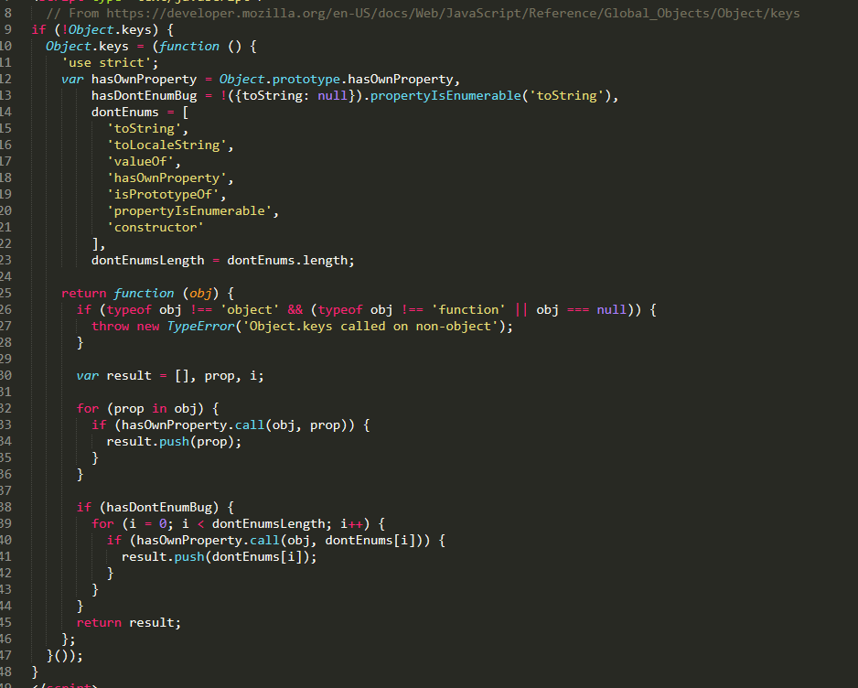
Lab06- 기능 테스트

Slide 25
목차
오브젝트 모델(객체화)란 무엇인가
JavaScript Core, BOM, DOM
BOM
전역객체 Window
사용자와 커뮤니케이션하기
Location 객체
Navigator 객체
창 제어

Slide 26
BOM – 창 제어
Page management
window.open 함수는 새 창 생성
최근의 브라우저는 tab을 지원하므로 tab이 default임
lab07
05.new_page.html 로 페이지 제어 확인
05.popup.html로 팝업 제어 확인

Slide 27
목차
오브젝트 모델(객체화)란 무엇인가
JavaScript Core, BOM, DOM
DOM
제어 대상 찾기
jQuery
HTML Element

Slide 28
DOM
Document Object Model
웹페이지를 자바스크립트로 제어하기 위한 객체 모델을 의미
window 객체의 document property를 통해서 사용할 수 있음
Window 객체가 창을 의미한다면 Document 객체는 윈도우에 로드된 문서를 의미함
DOM의 수업은 문서를 제어하는 방법

Slide 29
DOM
제어 대상 찾기
문서 내에서 객체를 찾는 방법은 document객체의 method를 사용
브라우저가 만들어놓은 HTML의 태그를 바탕으로 한 객체를 찾는다
document.getElementsByName
인자로 전달된 태그명에 해당하는 객체들을 찾아 그 리스트를
NodeList라는 유사 배열에 담아 반환한다.
lab08- 06.find_target.html로 list형 문서의 객체 찾기
06.narrow_target.html, 조회의 대상을 좁히려면 어떻게 해야 될까?
06.className.html로 classname으로 제어 대상 찾기
06.id.html로 classname으로 제어 대상 찾기

Slide 30
목차
오브젝트 모델(객체화)란 무엇인가
JavaScript Core, BOM, DOM
DOM
제어 대상 찾기
jQuery

Slide 31
jQuery
자바스크립트 라이브러리 중 가장 많이 쓰이는 라이브러리
jQuery는 DOM을 내부에 감추고 보다 쉽게 웹페이지를 조작할 수 있도록 돕는 도구

Slide 32
jQuery
jQuery를 이용하면 DOM을 사용하는 것 보다 훨씬 효율적으로 필요한 객체를 조회할 수 있다.
jQuery는 객체를 조회할 때 CSS 선택자를 이용한다.
jQuery의 함수는 $()로 표현한다.
$(‘li’).css(‘color’,‘red’); 07.jquery_extension.html로 DOM/jQuery 비교하기

Slide 33
lab09-jQuery 사용하기
jQuery를 사용하기 위해서는 HTML로 로드해야한다.
Using jQuery with a CDN
contents delivery network
07.jquery.html참고

Slide 34
다음시간에는
문서의 기하학적 특성
이벤트
네트워크 통신
AJAX
JSON
통신파트가 끝나는 대로 PHP파트로 들어갑니다.
PHP-MySQL-LAMP구축

Slide 35
다음시간까지…
조모임 완성
프레젠테이션 – 3개의 조 주제 선정(어떤 웹페이지를 만들 것인가)
band에 방 만들기(비공개)
강좌 듣기
HTML(최소 28강까지) https://www.youtube.com/watch?v=OGFgdro160I&list=PLuHgQVnccGMDUzDDCKW-pCZQY-MMCX5yB
CSS (최소 14강까지)
https://www.youtube.com/watch?v=ONcmkf07EuI&list=PLuHgQVnccGMDaVaBmkX0qfB45R_bYrV62

